Slide 1

РАЗВИТИЕ РЕЧЕВОЙ ДЕЯТЕЛЬНОСТИ У ДЕТЕЙ ДОШКОЛЬНОГО ВОЗРАСТА на материале русской народной сказки «ТРИ МЕДВЕДЯ»
Муниципальное бюджетное дошкольное образовательное учреждение
города Ростов-на-Дону «Детский сад № 254»
УЧИТЕЛЬ-ЛОГОПЕД
БОГАЧЕВА В.Г.

Slide 2
Коррекционно-образовательные задачи:
– расширение пассивного и активного словаря по теме «Посуда», «Мебель» на
материале сказки «Три медведя»;
– формирование сенсорных эталонов размер (понятия «большой» – «поменьше»,
«маленький»); цвет (красный, желтый, синий);
– развитие подвижности органов артикуляционного аппарата;
– формирование фонематического слуха и восприятия;
– развитие просодической стороны речи (формирование тембральной окраски голоса
«высокий», «нормальный», «низкий»;)
– формирование слоговой структуры слова
– формирование элементарной ориентировки в пространстве (впереди, сзади).
Коррекционно-развивающие задачи:
– развитие коммуникативных навыков и диалогической речи;
– повышение речевой активности;
– продолжение развития зрительного и слухового восприятия, памяти, внимания,
пространственного мышления.
Коррекционно-воспитательные задачи:
– воспитание навыков сотрудничества в играх, доброжелательности, самостоятельности,
активности.
– продолжать воспитывать умение сопереживать героям сказки, разделять их чувства.
Предварительная работа: чтение сказки «Три медведя» с использованием магнитного
театра.

Slide 3
Сообщение темы занятия
Педагог: «Отгадайте загадку и вы узнаете, как
Называется сказка о которой мы сегодня будем
говорить и которую вы будете сами рассказывать.
Это зверь лохматый
И зимой сосет он лапу.
Любит мед, малину он
Может громко зареветь,
А зовут его… (Медведь)

Slide 4
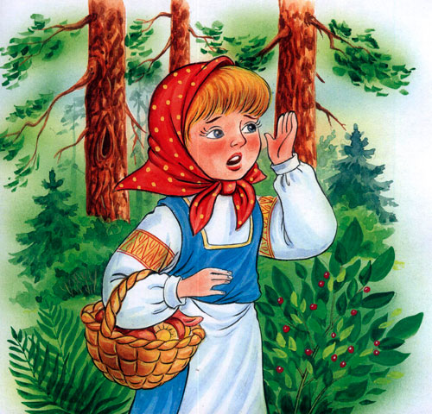
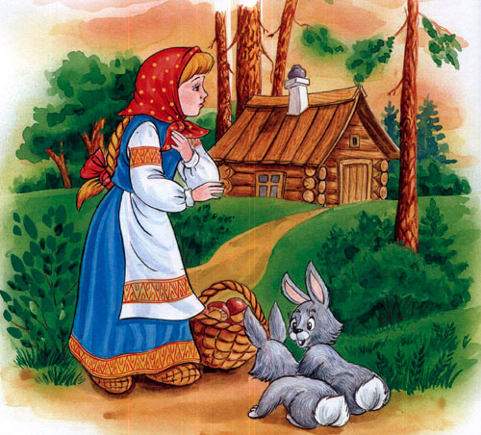
Возле леса, на опушке
Трое их живет в избушке.
Там три стула и три кружки,
Три кроватки, три подушки.
Угадайте без подсказки,
Кто герои этой сказки?
- Как звали эту героиню сказки? (Маша, Машенька)
Что с ней случилось? (пошла в лес за ягодами и заблудилась)
Как Маша искала дорогу? (кричала, звала людей ау-ау-ау).
Что Маша увидела на полянке? (избушку)
- Что Маша увидела в домике? (посуду и мебель разного размера).

Slide 5
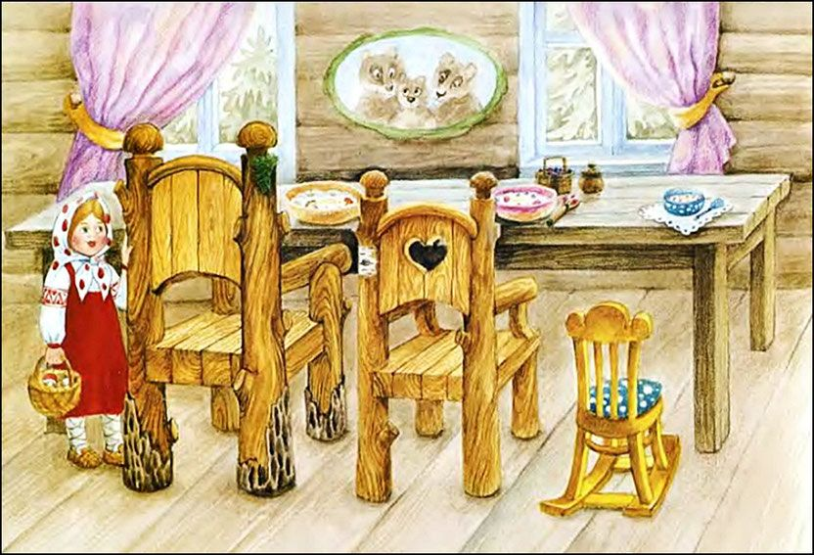
Что увидела Машенька, когда вошла в избушку?
(стол, стулья, кровати)
Какими были стулья и кровати? (большой, средний, маленький).
-Как можно про них сказать по-другому? (кроватище - кровать – кроватка,
стульчище – стул- стульчик)

Slide 6
Игра «Чьи следы?»
Педагог предлагает детям рассмотреть картинку.
Посмотрите, на картинке изображены четыре дорожки. На каждой из них кто-то оставил следы . Какой величины эти следы?
Большие, поменьше, маленькие.
Как вы думаете, кто оставил на дорожке большие следы?
Михайло Иванович!
Почему вы так думаете?
Он большой медведь, у него следы большие.
Кто оставил на дорожке следы поменьше?
Настасья Петровна!
Почему вы так думаете? Объясните.
Она поменьше, и следы у нее поменьше.
Кто оставил маленькие следы?
Мишутка!
Почему вы так считаете?
Маленький медвежонок, и следы у него маленькие.
А на четвертой дорожке кто оставил следы?
Машенька!

Slide 7
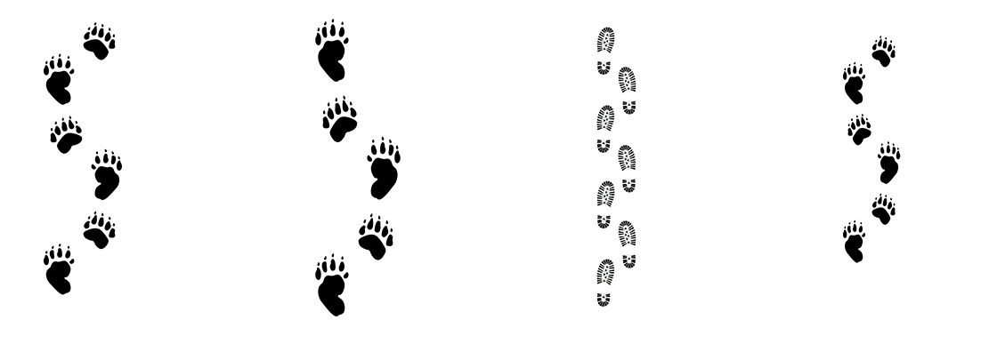
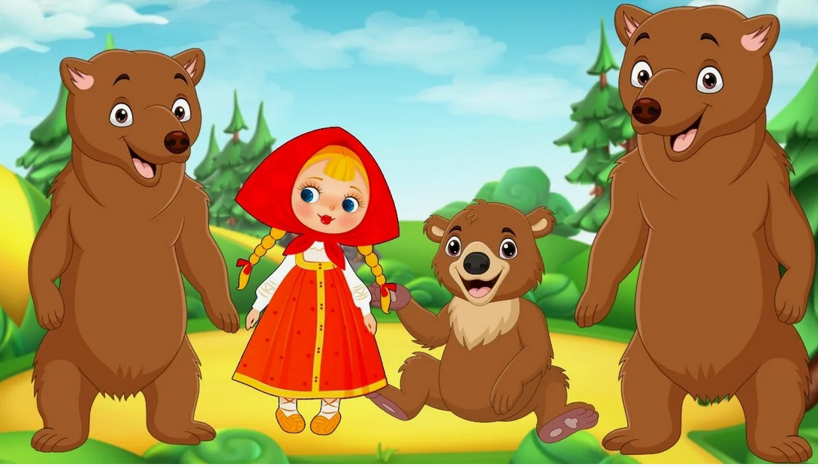

Slide 8
Дидактическая игра
«Соберем посуду и мебель для трех медведей»
Цель: закрепление знаний о величине и трех основных цветах
Детям предлагают поиграть. Надо «накрыть» столы, собрав посуду для каждого
медведя. Затем расстелить кровати, чтобы медведи могли отдохнуть. Соответствующие
картинки дети выставляют на магнитной доске. Детей делят на три группы. Одной
группе предлагают собрать посуду для большого медведя – Михайло Ивановича,
второй – для медведицы Настасьи Петровны, а третьей – для Мишутки.
В процессе игры педагог уточняет величину и цвет посуды, величину мебели.
Перед детьми, вырезанные из цветного картона предметы посуды – тарелки, блюдца,
чашки и ложки, разной величины и цвета. У каждой группы детей свой стол, за которым
на стульчике сидит мишка. Педагог поясняет, что большой медведь будет, есть из
красной посуды. Медведь поменьше – из синей, а маленький Мишутка – из желтой.
По команде дети начинают собирать посуду. В конце игры подводится итог, какую
посуду собрали и для кого. Также дети подбирают мебель для медведей.

Slide 9
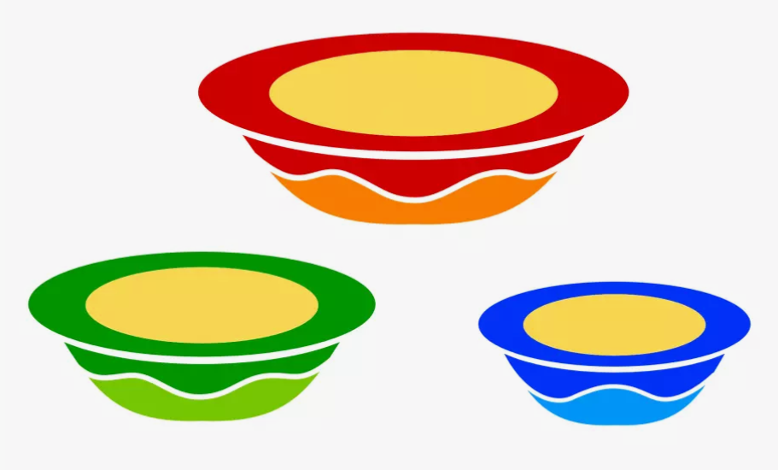
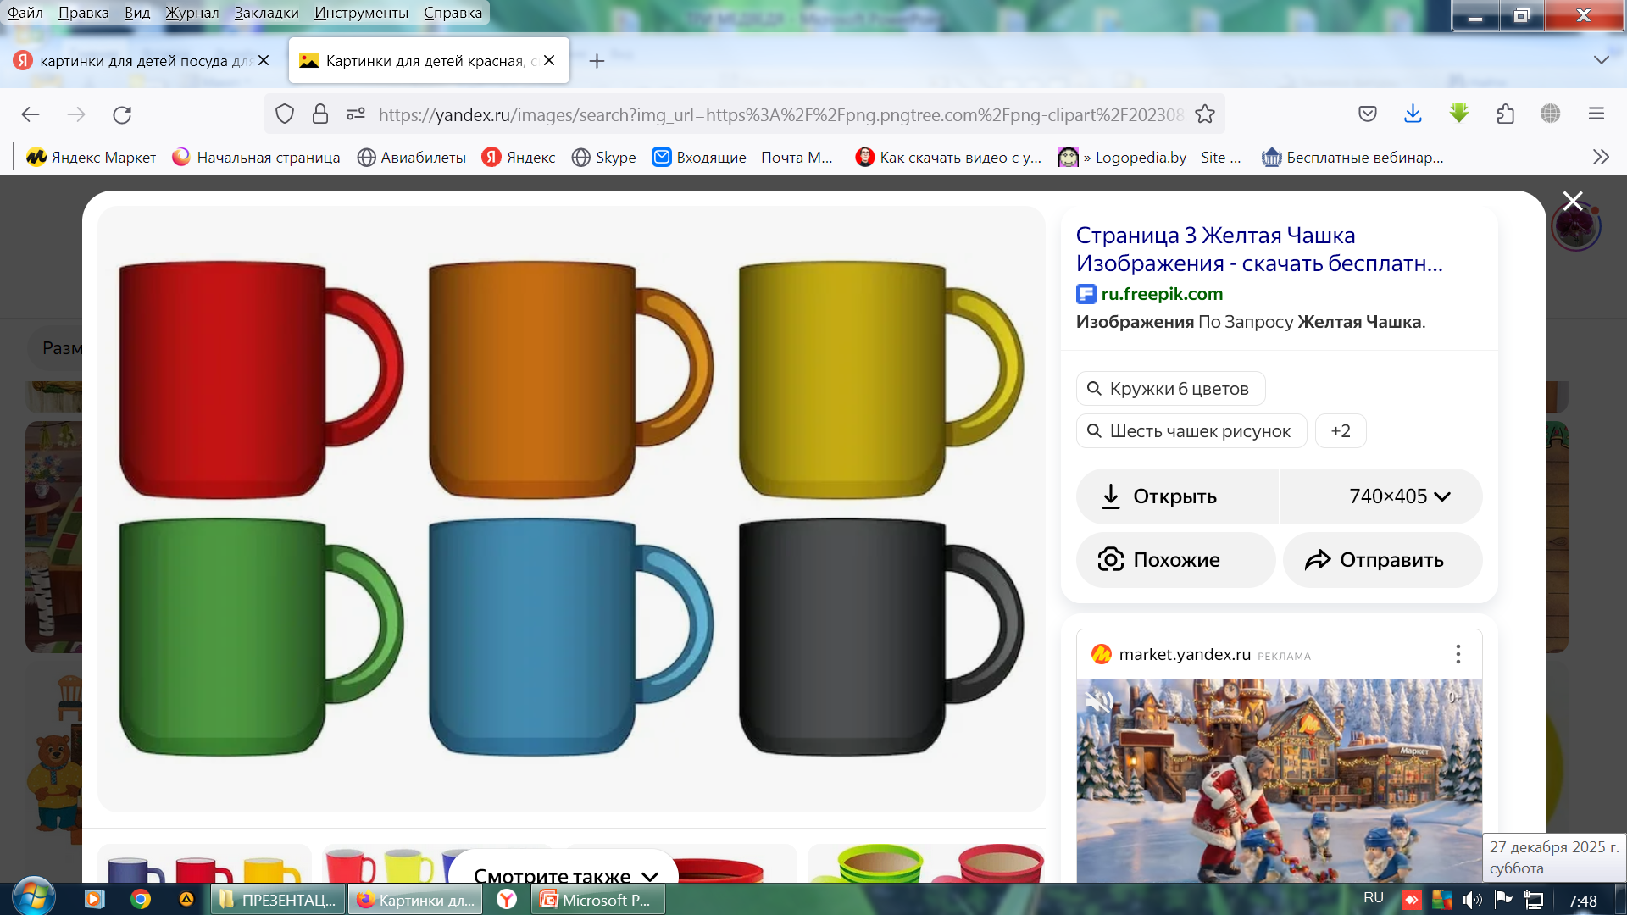

Slide 10
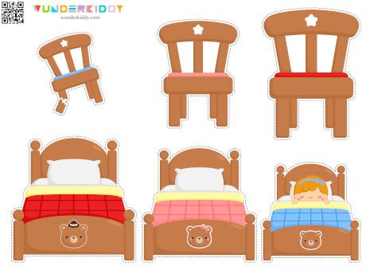

Slide 11
Игра «Спой, мишка, песню»
Детям предлагают поиграть.
Медведи очень добрые и веселые, и любят
петь. Давайте поиграем с ними. Споем также,
как они. Большой медведь поет низким голосом,
медведица – нормальным, а маленький
Мишутка – высоким, тоненьким голоском.
Надо нараспев произнести фразу
«Где моя чашка?»
(Или блюдце, ложка, тарелка).

Slide 12
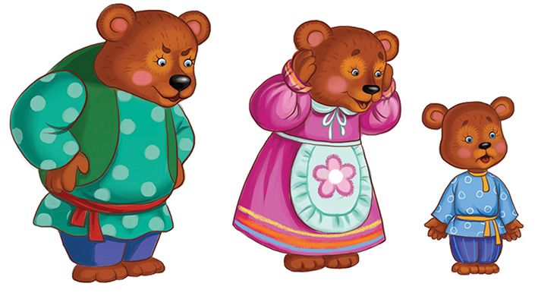
Психомоторная и артикуляционная гимнастика
Детям предлагают вспомнить, рассказать и изобразить характер каждого персонажа
с помощью артикуляционного аппарата (губ, языка, щек) и мимики.
Какой был Михайло Иванович? (строгий, сердитый) – надуть щеки, нахмурить брови.
- Мишутка (удивленный) – вытянуть губы вперед (упражнение «Трубочка»).
- Машенька (веселая) – растянуть губы в улыбке, зубы видны (упражнение «Забор»).
- Настасья Ивановна любит готовить блинчики с вареньем (упражнения «Наказать непослушный язычок», «Блинчик», «Вкусное варенье»)

Slide 13
Речь с движением
Игра «Три медведя»
Три медведя в лесу жили, Показать походку медведя.
Вперевалочку ходили.
Вот так, вот так
Вперевалочку ходили.
Три медведя мед искали, Поднять руки вверх,
Дружно дерево качали. движения рук вправо и влево.
Вот так, вот так
Дружно дерево качали
Дружно дерево качали.
И малину собирали.
Вот так, вот так
И малину собирали. Наклоны туловища вперед.
Мишки солнцу улыбнулись, Дети улыбаются.
Друг за другом повернулись, Поворачиваются лицом друг к другу.
Погуляли все, устали,
Снова к дому зашагали. Ходьба.
Вот так, вот так

Slide 14
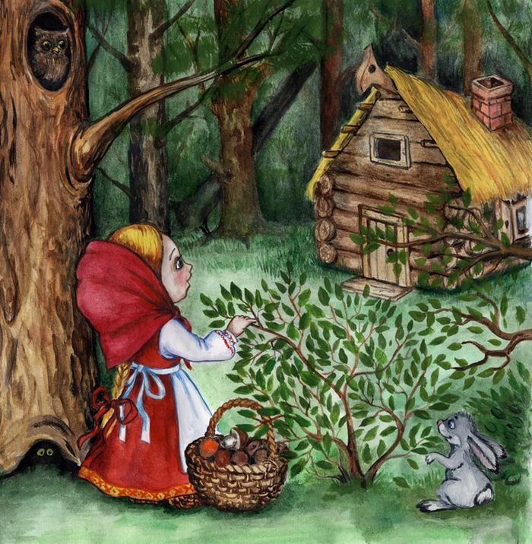
Рассказать сказку «Три медведя» с опорой на картинный план

Slide 15
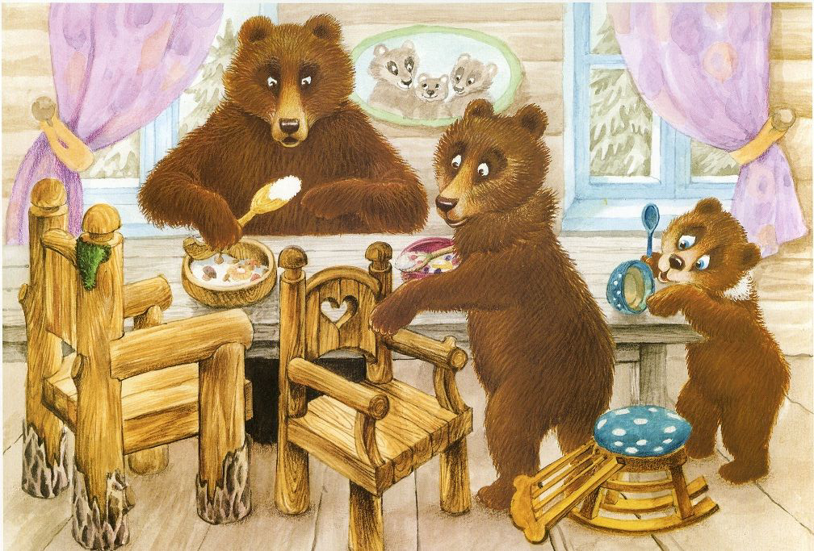

Slide 16
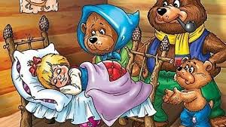

Slide 17
